Slide 1



数据结构DS = D + S ➔ DS = D + S + P
=
=
{a₁,a₂,a₃,…,a_{n}}
{此数据结构支持的操作}
逻辑结构
存储(物理)结构
集合
顺序存储
线性表
链式存储
(非顺序存储)
树
图
在物理结构中,各逻辑结构的数据元素的增、删、改、查，怎么实现? 优缺点?

Slide 2
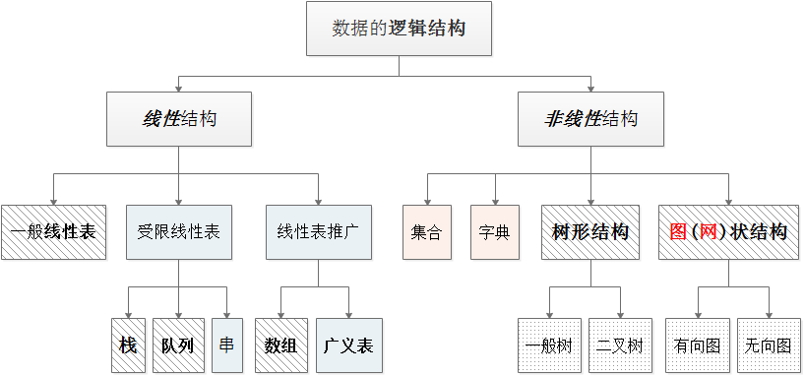
第七章 图 (Graph)
College of Computer & Information Sciences, FAFU

Slide 3
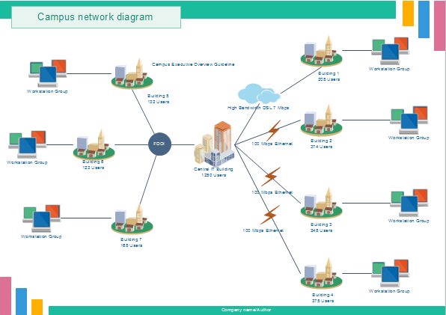

Slide 4
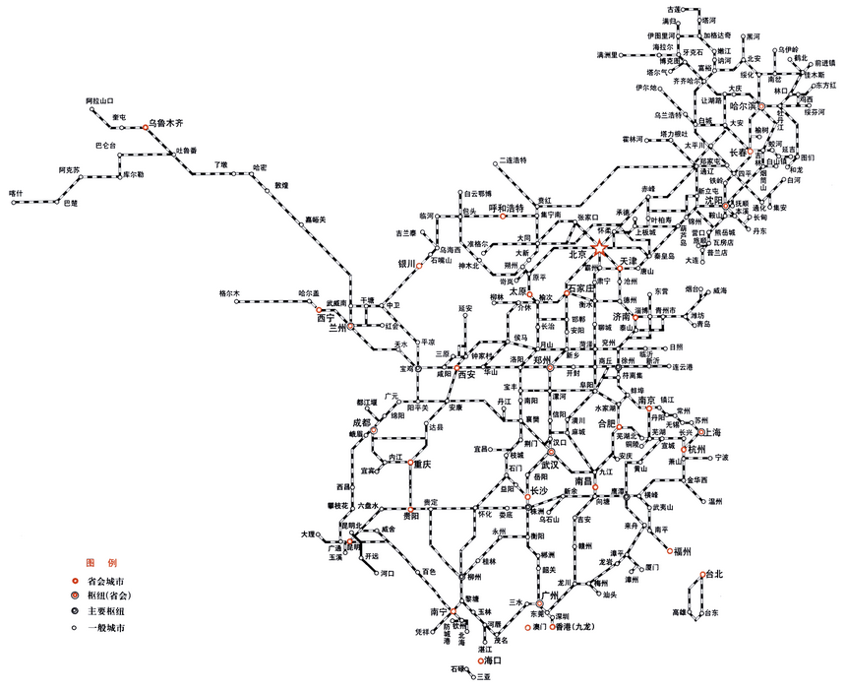
【例】铁路客运线路与站点
问题1：如何存储线路图和站点信息？如何确定两点间的最短路径？

Slide 5
内 容 提 纲
1.图(概念&术语)
邻接矩阵
邻接[链]表
十字[链]表、邻接多重表
图
︵
网
︶
2.图的存储结构
边表
深度优先
3.图的遍历
广度优先
4.图的连通性
[强]连通分量与生成树
Prim算法
5.最小生成树
Kruskal算法
拓扑排序
6.有向无环图及其应用
AOV网
AOE网
Dijkstra算法(单源)
7.最短路径
Floyd算法(多源)
Notes:
逻辑结构与基本运算
图的存储结构(邻接矩阵、邻接[链]表、十字[链]表、邻接多重表和边表)
图的遍历
网的最短路径
最小生成树
有向无环图及其应用

Slide 6
图——概述
线性结构
是研究数据元素之间的一对一关系。在这种结构中，除第一个和最后一个元素外，任何一个元素都有唯一的一个直接前驱和直接后继。
树(Tree)结构
是研究数据元素之间的一对多的关系。在这种结构中，每个元素对下(层)可以有0个或多个元素相联系，对上(层)只有唯一的一个元素相关，数据元素之间有明显的层次关系。
图(Graph)结构
是研究数据元素之间的多对多的关系。在这种结构中，任意两个元素之间可能存在关系。即结点之间的关系可以是任意的，图中任意元素之间都可能相关。
图是一种比线性表和树更为复杂的数据结构。
图的应用极为广泛，已渗入到诸如语言学、逻辑学、物理、化学、电讯、计算机科学以及数学的其它分支。

Slide 7
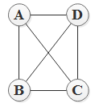
1. 图(Graph)的定义
一个图(G)定义为一个偶对(V, E)，记为G=(V, E)。其中：
V是顶点(Vertex)的非空有限集合，记为V(G)；
E是无序集V&V的一个子集，记为E(G) ，其元素是图的弧(Arc)。
图的形式化定义为：G=(V, E)
V={ v | v∈data object }
E={ <v, w> | v, w ∈ V ∩ p(v, w) }
p(v, w)表示: 从顶点v到顶点w有一条直接通路。
顶点集合为空（V=null）的图称为空图。

Slide 8
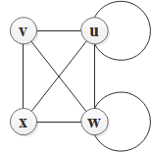
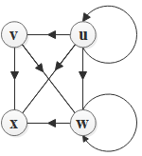
1.1 图的相关术语（1/13）
弧(Arc)：表示两个顶点v和w之间存在一个关系，用顶点偶对<v, w>表示。通常根据图的顶点偶对将图分为有向图和无向图。
(a)无向图
(b)有向图
无向图(Undigraph)： 若图G的关系集合E(G)中，顶点偶对 (v, w) 的v和w之间是无序的，称图G是无向图。
有向图(Digraph)： 若图G的关系集合E(G)中，顶点偶对<v, w>的v和w之间是有序的，称图G是有向图。
有向图中，<v, w>∈E(G) ，表示从顶点v到顶点w有一条弧。其中：v称为弧尾(tail)或始点(initial node)，w称为弧头(head)或终点(terminal node) 。

Slide 9
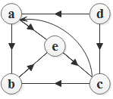
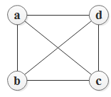
1.1 图的相关术语（2/13）
在无向图G中，若∀<v, w>∈E(G) ，有<w, v>∈E(G) ，即E(G)是对称，则用无序对(v, w) 表示v和w之间的一条边(Edge)，因此(v, w) 和 (w, v) 代表的是同一条边。
【例1】 设有有向图G₁和无向图G₂，形式化定义分别是：
G₁=(V₁, E₁)
V₁={a, b, c, d, e}
E₁={<a,b>,<a,e>, <b,e>,<c,b>,<c,a> ,<d,a>,<d,c>,<e,c>}
(a)有向图G₁
G₂=(V₂ ，E₂)
V₂={a, b, c, d}
E₂={(a,b), (a,c), (a,d), (b,d), (b,c), (c,d)}
(b)无向图G₂

Slide 10
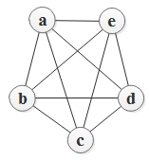
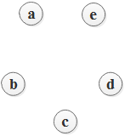
1.1 图的相关术语（3/13）
(a) 完全无向图
完全无向图：对于无向图，若图中顶点数为n，用e表示边的数目，则e∈[0，n(n-1)/2] 。具有n(n-1)/2条边的无向图称为完全无向图。
另外，完全无向图也定义为：
对于无向图G=(V, E)，若∀ v_{i}, v_{j} ∈V， 当v_{i}≠v_{j}时，有(v_{i}, v_{j})∈E，即图中任意两个不同的顶点间都有一条无向边，这样的无向图称为完全无向图。
有5个顶点的无向&无环图
1)最多有10条边;
2)最少有0条边;
(b) 无向图

Slide 11
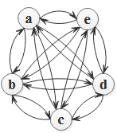
1.1 图的相关术语（4/13）
(a) 完全有向图
完全有向图：对于有向图，若图中顶点数为n ，用e表示弧的数目，则e∈[0，n(n-1)] 。具有n(n-1)条边的有向图称为完全有向图。
另外，完全有向图也定义为：
对于有向图G=(V, E)，若∀ v_{i},v_{j} ∈V，当v_{i}≠v_{j}时，有<v_{i}, v_{j}>∈E ∩ <v_{j}, v_{i}>∈E，即图中任意两个不同的顶点间都有一条弧，这样的有向图称为完全有向图。
有5个顶点的完全有向&无环图:
1)最多有20条边;
2)最少有0条边;
(b) 有向图

Slide 12
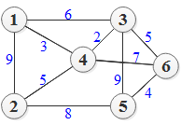
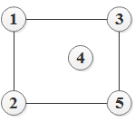
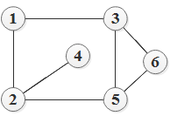
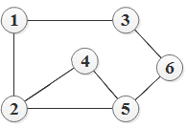
1.1 图的相关术语（5/13）
稀疏图、稠密图：有很少边或弧的图（e<n㏒n）称为稀疏图，反之称为稠密图。
权(Weight)：与图的边和弧相关的数。
权可以表示从一个顶点到另一个顶点的距离或耗费。
子图、生成子图：设有图G=(V，E)和G’=(V’，E’)，若V’⊆V且E’⊆E，则称图G’是G的子图；
若V’=V且E’⊂E，则称图G’是G的一个生成子图。
(a) 子图
(b) 生成子图
(c) 非子图

Slide 13
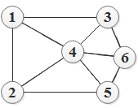
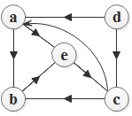
1.1 图的相关术语（6/13）
顶点的邻接(Adjacent)：
对于无 向图G=(V，E)，若边(v, w)∈E，则称顶点v和w互为邻接点，即v和w相邻接。
边(v, w)依附(incident)于 顶点 v和w 。
对于有向图G=(V，E)，若有向弧<v, w>∈E，则称顶点v “邻接到”顶点w，顶点w “邻接自”顶点v。
弧<v, w> 与 顶点v和w “相关联” 。
(a) 无向图
(b) 有向图

Slide 14

1.1 图的相关术语（7/13）
顶点的度(degree)、入度、出度：
对于无向图G=(V，E)， ∀v_{i}∈V，图G中依附于v_{i}的边的数目称为顶点的v_{i}度(degree)，记为TD(v_{i})。
在无向图中，所有顶点度的和是 图中边的2倍。即 ∑TD(v_{i})=2e i=1, 2, …, n，e为图的边数。
对有向图G=(V，E)，若∀v_{i}∈V，图G中以v_{i}作为起点的有向边(弧)的数目 称为顶点v_{i}的出度(Outdegree)，记为OD(v_{i})；以v_{i}作为终点的有向边(弧)的数目称为顶点v_{i}的入度(Indegree)，记为ID(v_{i})。
顶点v_{i}的出度与入度之和称为v_{i}的度，记为TD(v_{i}) 。即：TD(v_{i}) = OD(v_{i}) + ID(v_{i})
(a) 无向图
(b) 有向图

Slide 15
1.1 图的相关术语（8/13）
路径(Path)、路径长度：
对无向图G=(V，E)，若从顶点v_{i} 经过若干条边能到达v_{j}，称顶点v_{i}和v_{j}是连通的，又称顶点v_{i}到v_{j}有路径。
对有向图G=(V，E)，从顶点v_{i} 到v_{j} 有有向路径，指的是从顶点v_{i} 经过若干条有向边(弧)能到达v_{j}。
或: 路径是图G中连接两顶点之间所经过的顶点序列。如:
Path=v_{i0}v_{i1}…v_{im}， v_{ij}∈V 且 (v_{ij-1}, v_{ij})∈E, j=1,2, …,m 或:
Path=v_{i0}v_{i1}…v_{im}， v_{ij}∈V 且 <v_{ij-1}, v_{ij}>∈E, j=1,2, …,m
路径上边或有向边(弧)的数目 称为该路径的长度。

Slide 16
1.1 图的相关术语（9/13）
回路(Cycle)：
在一条路径中，若没有重复相同的顶点，该路径称为简单路径；
第一个顶点和最后一个顶点相同的路径称为回路(环)；
在一个回路中，若除第一个与最后一个顶点外，其余顶点不重复出现的回路称为简单回路(简单环)。
顶点1到顶点6有路径：
1)1-3-6: 简单路径;
2)1-2-5-6: 简单路径;
3)1-2-4-5-6: 简单路径;
路径
1)1-4-5-6-4-1: 回路
2)1-4-5-2-1：[简单]回路

Slide 17
1.1 图的相关术语（10/13）
连通图、图的连通分量：
对无向图G=(V，E)，若∀v_{i}, v_{j}∈V，v_{i}和v_{j}都是连通的，则称图G是连通图，否则称为非连通图。
若G是非连通图，则极大的连通子图称为G的连通分量。
对有向图G=(V，E)，若∀v_{i}, v_{j}∈V，都有以v_{i}为起点， v_{j}为终点 以及 以v_{j}为起点，v_{i}为终点的有向路径，称图G是强连通图，否则称为非强连通图。
若G是非强连通图，则极大的强连通子图称为G的强连通分量。
“极大”的含义：指的是对子图再增加图G中的其它顶点，子图就不再连通！

Slide 18
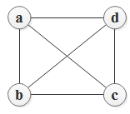
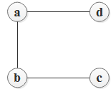
1.1 图的相关术语（11/13）
生成树、生成森林：一个连通图(无向图)的生成树是一个极小连通子图。它含有图中全部n个顶点 和 只有足以构成一棵树的n-1条边，称为图的生成树，如图所示。
关于无向图的生成树的几个结论：
一棵有n个顶点的生成树有且仅有n-1条边；
如果一个图有n个顶点和小于n-1条边，则是非连通图；
如果多于n-1条边，则一定有环；
有n-1条边的图不一定是生成树；
(a) 无向图
(b) 图(a)的一棵生成树

Slide 19
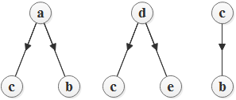
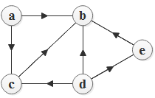
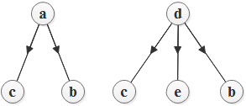
1.1 图的相关术语（12/13）
生成树、生成森林 (续) ：有向图的生成森林是这样一个子图：a)由若干棵有向树组成， b)含有图中全部顶点。
有向树：是只有一个顶点的入度为0 ，其余顶点的入度均为1的有向图，如图所示。
(b) 图(a)的一个生成森林
(a) 有向图
(b) 图(a)的另一个生成森林

Slide 20
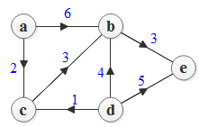
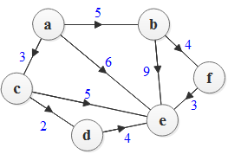
1.1 图的相关术语（13/13）
网：
每个边(或弧)都附加一个权值的图，称为带权图。
带权的连通 图(包括弱连通的有向图)称为网或网络。
网络是工程上常用的一个概念，用来表示一个工程或某种流程，如图所示。
(a) 带权有向图1
(b) 带权有向图2

Slide 21
2. 图的存储结构
图的存储结构比较复杂，其复杂性主要表现在：
任意顶点之间可能存在联系，无法以数据元素在存储区中的物理位置来表示元素之间的关系。
各顶点的度不一样，有的可能相差很大，若按度数最大的顶点设计结构，则会浪费很多存储单元，反之按每个顶点自己的度设计不同的结构，又会影响操作。
图的常用的存储结构有：邻接矩阵、邻接[链]表、十字[链]表、邻接多重表和边表。

Slide 22

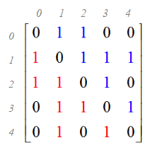
2.1 邻接矩阵(数组)表示法
基本思想：对于有n个顶点的图G，用一维数组vexs[n]存储：顶点信息，用二维数组A[n][n]存储：顶点之间关系的信息。
该二维数组称为：邻接矩阵A。
在邻接矩阵中，以顶点在vexs数组中的下标代表顶点；
邻接矩阵中的元素A[i][j]存放的是：顶点 i 到顶点 j 之间关系的信息。
（a）顶点数组vexs[..]
（b）邻接关系A[..][..]

Slide 23
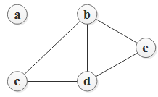
2.1 邻接矩阵(数组)表示法: a无向图-无权
[无向+无权图]的邻接矩阵
无向无权图G=(V，E)有n(n≧1)个顶点，其邻接矩阵是n阶对称方阵，其元素的定义如下：
1 若(v_{i} , v_{j})∈E，即v_{i} , v_{j}邻接
A[i][j]=
0 若(v_{i} , v_{j})∈E，即v_{i} , v_{j}不邻接
(a) 无向无权图
(b) 顶点数组vexs[5]
(c) 邻接矩阵A[5][5]

Slide 24
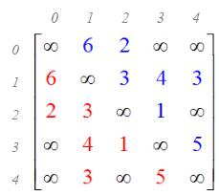
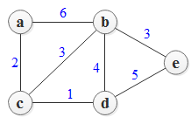

2.1 邻接矩阵(数组)表示法: a无向图-带权
[无向+带权图]的邻接矩阵
无向带权图G=(V，E)有n(n≧1)个顶点，其邻接矩阵是n阶对称方阵，其元素的定义如下：
w_{ij} 若(v_{i} , v_{j})∈E，即v_{i} , v_{j}邻接，权值为w_{ij}
A[i][j]=
∞ 若(v_{i} , v_{j})∈E，即v_{i} , v_{j}不邻接
(a) 无向带权图
(b) 顶点数组vexs[5]
(c) 邻接矩阵A[5][5]

Slide 25
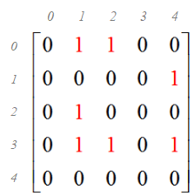
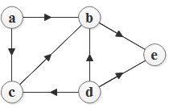
2.1 邻接矩阵(数组)表示法: a有向图-无权
[有向+无权图]的邻接矩阵
有向无权图G=(V，E)有n(n≧1)个顶点，其邻接矩阵是n阶方阵，其元素的定义如下：
1 若<v_{i} , v_{j}>∈E，从v_{i}到v_{j}有弧
A[i][j]=
0 若<v_{i} , v_{j}>∈E，从v_{i}带v_{j}没有弧
(a) 有向无权图
(b) 顶点数组vexs[5]
(c) 邻接矩阵A[5][5]

Slide 26
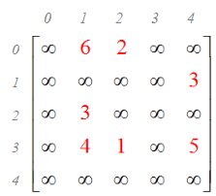
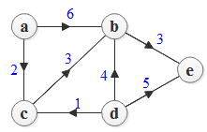
2.1 邻接矩阵(数组)表示法: a有向图-带权
[有向+带权图]的邻接矩阵
有向带权图G=(V，E)有n(n≧1)个顶点，其邻接矩阵是n阶方阵，其元素的定义如下：
w_{ij} 若<v_{i}, v_{j}>∈E，即v_{i}, v_{j}邻接，权值为w_{ij}
A[i][j]=
∞ 若<v_{i}, v_{j}>∈E，即v_{i}, v_{j}不邻接
(a) 有向带权图
(b) 顶点数组vexs[5]
(c) 邻接矩阵A[5][5]

Slide 27
2.1 邻接矩阵(数组)表示法: 特性
无向图邻接矩阵的特性
邻接矩阵是对称方阵；
对于顶点v_{i}，其度数是第i行的非0元素的个数；
无向图的边数是上(或下)三角形矩阵中非0元素个数。
有向图邻接矩阵的特性
对于顶点v_{i}，第i行的非0元素的个数是其出度OD(v_{i})；第i列的非0元素的个数是其入度ID(v_{i}) 。
邻接矩阵中非0元素的个数就是图的弧的数目。

Slide 28
2.1 邻接矩阵(数组)表示法: 存储结构的形式定义
图的邻接矩阵的实现比较容易，定义两个数组分别存储顶点信息(数据元素)和边或弧的信息(数据元素之间的关系) 。
存储结构形式定义如下：
Notes:
无向图：AG（Adjacent Graph邻接图？Algebraic Graph 代数图？常见翻译是: Undirected Graph）
有向图：DG（Directed Graph）
[带权]无向图：WAG（Weighted AG）
[带权]有向图：WDG（Weighted DG）

Slide 29
2.1 邻接矩阵(数组)表示法: 邻接矩阵的操作（1/4）
图的创建
Notes:
基于上述定义的数据结构，可以方便地实现图的各种操作。

Slide 30
2.1 邻接矩阵(数组)表示法: 邻接矩阵的操作（2/4）
图的顶点定位
原理：图的顶点定位操作实际上是 确定一个顶点在vexs数组中的位置(下标) ，其过程完全等同于在顺序存储的线性表中查找一个数据元素。
Notes:
基于上述定义的数据结构，可以方便地实现图的各种操作。

Slide 31
2.1 邻接矩阵(数组)表示法: 邻接矩阵的操作（3/4）
向图中增加一个顶点
原理：向图中增加一个顶点的操作，类似在顺序存储的线性表的末尾增加一个数据元素，且邻接矩阵增加1行1列！
Notes:
基于上述定义的数据结构，可以方便地实现图的各种操作。

Slide 32
2.1 邻接矩阵(数组)表示法: 邻接矩阵的操作（4/4）
向图增加一条弧
原理：根据给定的弧或边所依附的顶点，修改邻接矩阵中所对应的数组元素。
Notes:
基于上述定义的数据结构，可以方便地实现图的各种操作。

Slide 33
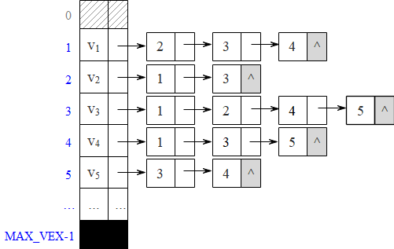
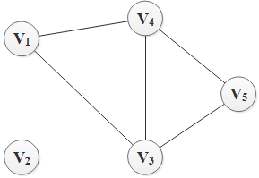
2.2 邻接[链]表法
基本思想：对图的每个顶点建立一个单链表，存储该顶点所有邻接顶点及其相关信息。每一个单链表设一个表头结点。
第 i 个单链表：表示依附于顶点V_{i}的边
对于有向图，是以顶点V_{i}为头或尾的弧！
所有顶点(表头)结点用一个向量以顺序结构形式存储，可以随机访问任意顶点的链表，该向量称为表头向量，向量的下标指示顶点的序号ID。
链表结点数=顶点的度
(a) 无向图
总链表结点数=边数×2
(b) 无向图的邻接[链]表

Slide 34
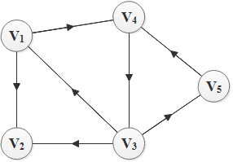
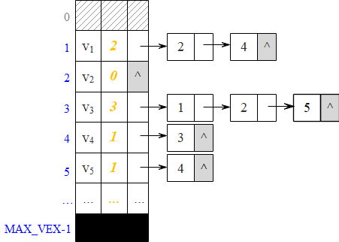
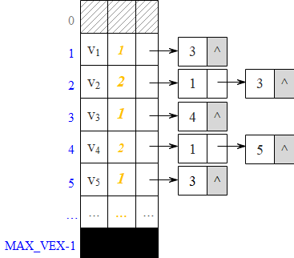

2.2 邻接[链]表法（续）
用邻接链表存储图时(不考虑邻接点顺序)，
对无向图，其邻接链表是唯一的，如前述；
对有向图，其邻接链表有2种形式, 图为例
在头结点中保存度信息
(a) 有向图
出度直观
链表结点数=顶点的出度
入度直观
链表结点数
=顶点的入度
总链表结点数=边数
在边结点中保存权重
(b) [正]邻接[链]表, 简称邻接表
(c) [逆]邻接[链]表

Slide 35
2.2 邻接链表法：特点
表头向量中每个分量就是 一个单链表的头结点，分量个数就是 图中的顶点数目；
在边或弧稀疏的条件下，用邻接[链]表 表示比用邻接矩阵 表示节省存储空间；
对无向图，顶点V_{i}的度是第i个链表的结点数；
对有向图，可以建立 [正]邻接表或逆邻接表。
[正]邻接表是以顶点V_{i}为出度(即为弧的起点)而建立的邻接表；
逆邻接表是以顶点V_{i}为入度(即为弧的终点)而建立的邻接表；
第i个链表中的结点数是顶点V_{i}的出 (或入)度，若求入(或出)度，须遍历整个邻接表，时间复杂度为O(n+e)；
在邻接表上容易找出任一顶点的第一个邻接点和下一个邻接点；

Slide 36
2.2 邻接链表法: 结点及其类型定义
图的邻接链表存储结构的节点及其类型定义如下：

Slide 37
2.2 邻接链表法: 邻接链表的操作（1/4）
图的创建
Notes:
基于上述定义的数据结构，可以方便地实现图的各种操作。

Slide 38
2.2 邻接链表法: 邻接链表的操作（2/4）
图的顶点定位
原理：图的顶点定位实际上是：确定一个顶点在AdjList数组中的某个元素的data域内容。
Notes:
基于上述定义的数据结构，可以方便地实现图的各种操作。

Slide 39
2.2 邻接链表法: 邻接链表的操作（3/4）
向图中增加顶点
原理：向图中增加一个顶点的操作，实现方法是在AdjList数组的末尾增加一个数据元素。
Notes:
基于上述定义的数据结构，可以方便地实现图的各种操作。

Slide 40
2.2 邻接链表法: 邻接链表的操作（4/4）
向图中增加一条弧
原理：根据给定的弧或边 所依附的顶点，修改单链表：a)无向图修改两个单链表；b)有向图修改一个单链表。
Notes:
基于上述定义的数据结构，可以方便地实现图的各种操作。

Slide 41
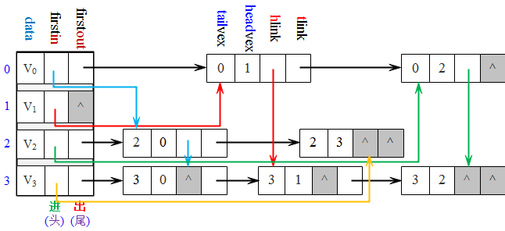
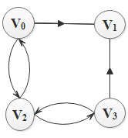
*2.3 十字链表法(Orthogonal List)
十字链表是有向图的另一种链式存储结构，是将有向图的正邻接表和逆邻接表结合起来得到的一种链表。
每条弧的弧头结点和弧尾结点都存放在链表中，并将弧结点分别组织到(1)以弧尾结点为头(顶点)结点 和 (2)以弧头结点为头(顶点)结点 的链表中。
(a) 有向图
(b) 有向图(a)的十字链表结构（略去弧的info域）

Slide 42


*2.3 十字链表法：结点的逻辑结构
十字链表结点的逻辑结构：顶点结点 + 弧(边)结点
data域：存储和顶点相关的信息；
指针域 firstin：指向以该顶点为弧头的第一条弧所对应的弧结点；
指针域 firstout：指向以该顶点为弧尾的第一条弧所对应的弧结点；
尾域 tailvex：指示弧尾顶点在图中的位置（下标）；
头域 headvex：指示弧头顶点在图中的位置（下标） ；
指针域 hlink：指向弧头相同的下一条弧；
指针域 tlink：指向弧尾相同的下一条弧；
info域：指向该弧的相关信息；
(a) 顶点结点
(b) 表 (弧/边)结点

Slide 43
*2.3 十字链表法：结点的类型定义
十字链表法的结点类型定义

Slide 44
*2.3 十字链表法：说明
(a) 有向图
(b) 有向图(a)的十字链表结构（略去弧的info域）
从这种存储结构图可以看出：
从一个顶点结点的firstout出发，沿表结点的tlink指针构成了正邻接表的链表结构；
而从一个顶点结点的firstin出发，沿表结点的hlink指针构成了逆邻接表的链表结构。

Slide 45
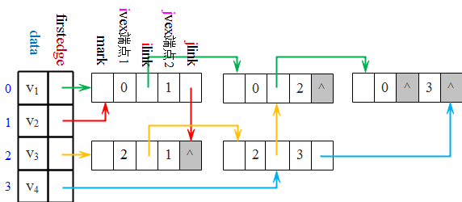
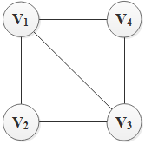
*2.4 邻接多重表（Adjacency Multilist）
邻接多重表是无向图的另一种链式存储结构，
邻接[链]表是无向图的一种有效的存储结构，在其中，一条边(v, w)的两个表结点分别出现在“以v和w为头结点的链表中”，很容易求得顶点和边的信息，但涉及到边的操作较为复杂、不便。
(a) 无向图
(b) 无向图(a)的邻接多重表结构（略去弧的info域）

Slide 46

*2.4 邻接多重表: 结点的逻辑结构
邻接多重表的结构 和十字链表类似，每条边用一个结点（表结点）表示，邻接多重表中：
顶点结点的结构 与邻接表中的完全相同，
data域：存储和顶点相关的信息；
指针域firstedge：指向依附于该顶点的第一条边所对应的表结点；
而表(边)结点的结构 包括6个域，如图所示。
标志域mark：用以标识该条边是否被访问过；
ivex和jvex域：分别保存该边所依附的两个顶点在图中的位置；
info域：保存该边的相关信息；
指针域ilink：指向下一条依附于顶点ivex的边；
指针域jlink：指向下一条依附于顶点jvex的边；
(a) 顶点结点
(b) 表(边)结点

Slide 47
*2.4 邻接多重表: 结点的类型定义
邻接多重表 的结点类型定义

Slide 48
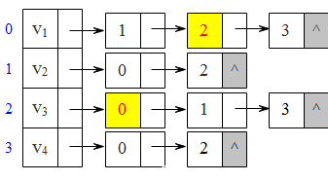
*2.4 邻接多重表：说明
邻接多重表与邻接表的区别：
后者的同一条边用两个表(边)结点表示，而前者只用一个表结点表示；
除标志域外，邻接多重表与邻接表表达的信息是相同的，因此，操作的实现也基本相似。
(a) 无向图
(b) 无向图(a)的邻接多重表结构
（略去弧的info域）
(c) 无向图(a)的邻接[链]表

Slide 49
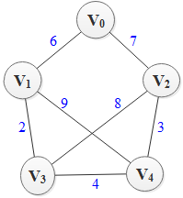

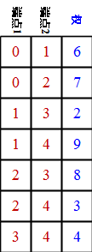
*2.5 图的边表存储结构
在某些应用中，有时主要考察图中各个边的权值以及所依附的两个顶点，即图的结构主要由边来表示，称为边表存储结构。
在边表结构中，1）边采用顺序存储，2）每个边元素由三部分组成：边所依附的两个顶点和边的权值；3）图的顶点用另一个顺序结构的顶点表存储。如图所示。
(a) 无向图G
(b) 顶点表
(c) 边表
图G的边表存储结构

Slide 50
*2.5 图的边表存储结构: 类型定义
边表存储结构 的形式描述

